Slide 1
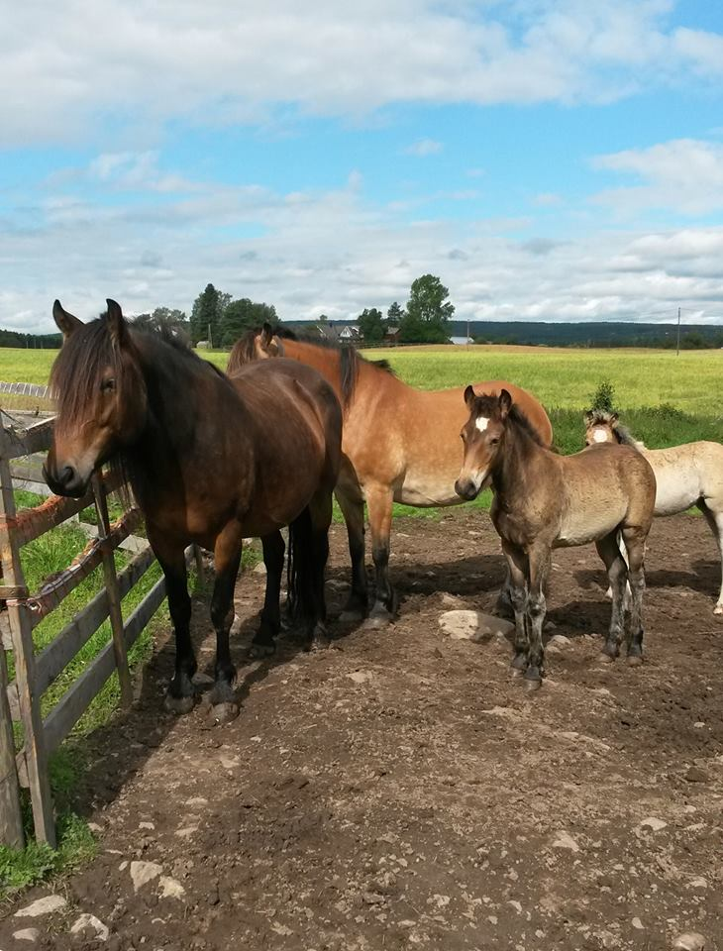
Profilering, media og kommunikasjon
Trav 2015:
Synliggjøre næringens verdier
Skape stolthet over sportslig kvalitet
Formidle de gode sportslige resultatene
Erfaring og kunnskapsformidling

Slide 2
Synliggjøre næringens verdier
Positiv holdning i befolkningen ved å opprettholde aktive lokalmiljøer. Trav som hobby, også utenfor løpsarenaen.
Politisk troverdig. Både i egen organisasjon og utad. Opptre korrekt overfor sentralt lovverk (LMD, MT, ADN, osv).
Formidle næringen som troverdig, verdifull og stolt. Både eksternt og internt. Antidoping og hestevelferd. 1500 dopingprøver pr år. Stallbesøk. Fagskoleutdanningen. Skolere aktive og funksjonærer.

Slide 3
Skape stolthet over sportslig kvalitet og formidle dette
Utnytte sportslige resultater i media og på arena. «Prosjekt Arrangement» rapporten fra april 2011. Lokale arrangementskonsepter. Kloster i påska. Damenes aften på Bjerke. Lokale hestegalla. Dette gir mediedekning lokalt.
Vise fram tiltak som gjøres for å ”skape” en travhest. «Månedens hesteeier». «DNTs oppdretterbragd». «DNTs eliteavlshoppe». Alt nye tiltak fra organisasjonen.

Slide 4
Formidle hestens sosiale kvaliteter
Formidle kontakten mellom menneske og hest. «Hestens Dag» rapport fra april 2011. 28 arrangementer i 2013. Omdømmebygging og info om hestehold og trav. «Dyrsku`n» i Telemark. Ponniarrangementer.
”Nær hesten opplevelser”. «Folkehesten». «Hesteeiere.no», ca 300 ulike eiere . Lokalkjøringer ca 80 stk i 2013.

Slide 5
Erfaring og kunnskapsformidling
Hele DNT organisasjonen skal ha tilgang til erfaring og kunnskap for utvikling og framgang. Nyhetsbrev medlemmer. 5000 mottar dette. Travsport.no 13000 treff pr dag. Seminarer og fagmøter. NHS. NMBU.
Sentral hjelp til mediadekning. Equus Informasjon og Media AS. 1100 nyhetssaker i ulike medier i 2013. 2500 saker på rikstoto.no og travsport.no.
God infrastruktur/formidling for organisasjonens aktiviteter.

Slide 6
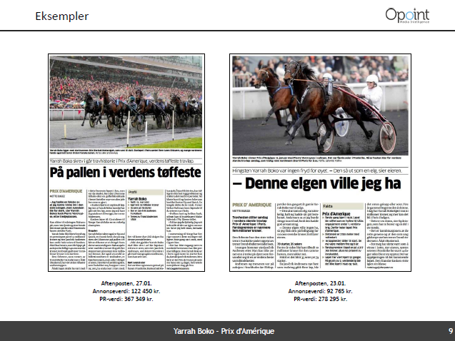

Slide 7
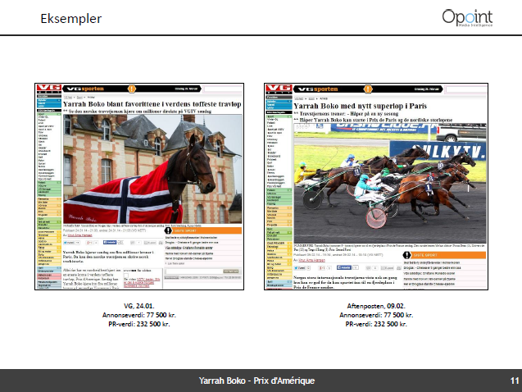

Slide 8
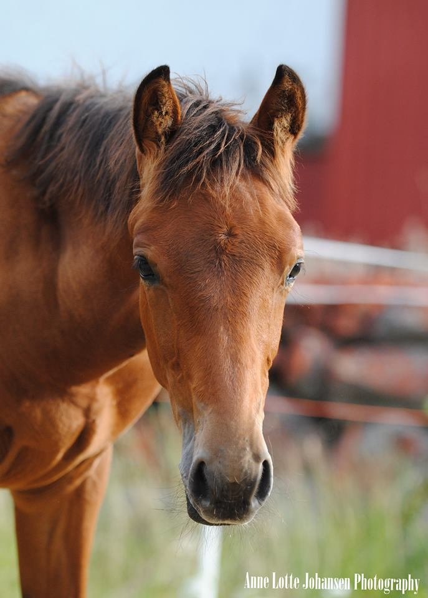
Opoint ( medieovervåkning, marked og konkurranseanalyse) fant at fra 1. jan til 26. feb 2014 215 artikler i forbindelse med Yarrah Bokos starter i Frankrike.
Flest artikler (53%) var bygget opp rundt forventninger til løpene. 43% hadde fokus på resultatet, og i kun 4% var pengespill framme.
Lokale kilder sto for størstedelen av artiklene, etterfulgt av riksdekkende kilder.
Mediatype var i 69% nett, 30% papir og 1% radio/tv.

